Slide 1


国家认同
Notes:
本模板由小政用心设计，欢迎购买。支持正版。字体来源：微软雅黑。（版权归字体设计方所有）；图片来源：可商用图片，版权归原作者所有；内容来源：整理自网络。小政用心设计带内容的实用模版。

Slide 2

国家认同的两种基础
民族身份认同：“民族-情感-行动”模式
“情感-行动”，“中华民族情感-维护国家利益的行动”。
公民身份认同：“公民-权利-行动”模式
“公民身份-国家制度法律-公民权利义务-爱国行动”。

Slide 3

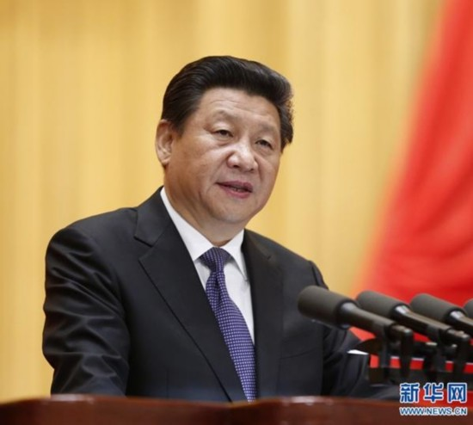
爱国主义的基本要求
“弘扬爱国主义精神，必须坚持爱国主义和社会主义相统一。弘扬爱国主义精神，必须尊重和传承中华民族历史和文化。弘扬爱国主义精神，必须维护祖国统一和民族团结。”
2015年12月30日在中共中央政治局第二十九次集体学习

Slide 4
国家层面
坚持爱国主义和社会主义相统一
Notes:
本模板由小政用心设计，欢迎购买。支持正版。字体来源：微软雅黑。（版权归字体设计方所有）；图片来源：可商用图片，版权归原作者所有；内容来源：整理自网络。小政用心设计带内容的实用模版。

Slide 5
爱国主义是历史的，具体的，其核心和实质是维护国家利益，脱离时代现实和具体国情，从抽象原则出发谈爱国主义是毫无意义的，也只能是狭隘的爱国主义。

Slide 6
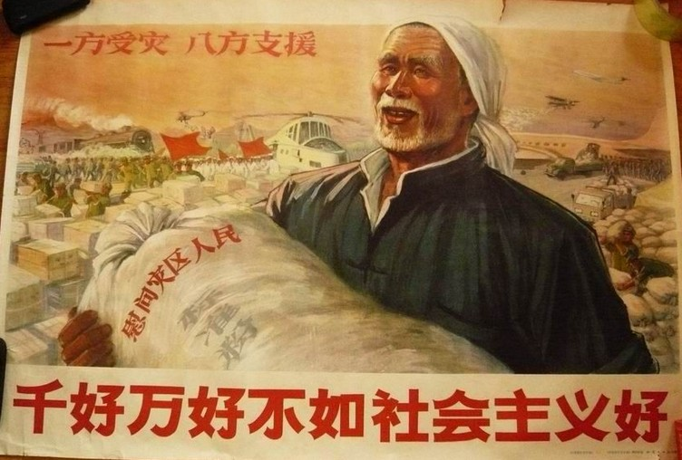
1、从手段和目的看，爱国主义与社会主义具有内在统一性。

Slide 7
习近平指出：“无论搞革命、搞建设、搞改革，道路问题都是最根本的问题。30多年来，我们能够创造出人类历史上前无古人的发展成就，走出了正确道路是根本原因。”——2013年6月25日中共中央政治局就中国特色社会主义理论和实践进行第七次集体学习上的讲话

Slide 8
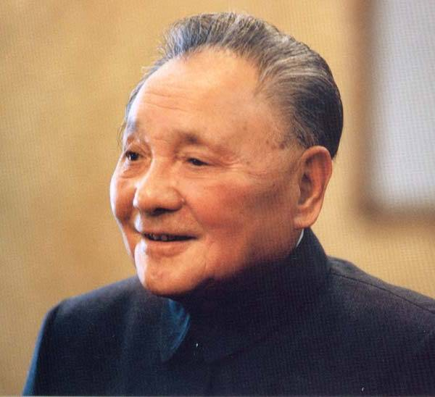
2、从感性和理性的角度看爱国主义与社会主义具有内在统一性。
有人说不爱社会主义不等于不爱国。难道祖国是抽象的吗？不爱共产党领导的社会主义的新中国，爱什么呢?港澳、台湾、海外的爱国同胞，不要求他们都拥护社会主义，但是至少也不能反对社会主义的新中国，否则怎么叫爱祖国呢？至于对中华人民共和国领导下的每一个公民，每一个青年，我们的要求当然要更高一些。——邓小平 《邓小平文选》第3卷，人民出版社1994年版，第392页

Slide 9
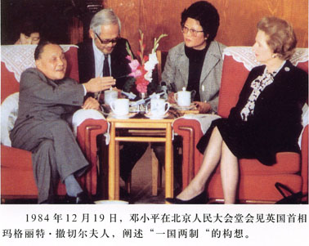
3、从爱国主义的发展层次看，爱国主义与社会主义具有内在统一性。
邓小平在谈到香港恢复行使主权时所指出： “爱国者的标准是，尊重自己的民族，诚心诚意拥护祖国恢复行使对香港的主权，不损害香港的繁荣和稳定。只要具备这些条件，不管他们相信资本主义，还是相信封建主义，甚至相信奴隶主义，都是爱国者。” 邓小平文选（第3卷），人民出版社1994年版，375

Slide 10

4、从促进社会公平正义、增进人民福祉的价值层面来看爱国主义与社会主义的内在统一性。

Slide 11

疫情防控彰显中国特色社会主义制度优势
党集中统一领导的优势
坚持全国一盘棋的优势
高效社会动员的优势
……

Slide 12
祖国层面
尊重中华民族历史和文化
维护祖国统一和民族团结
Notes:
本模板由小政用心设计，欢迎购买。支持正版。字体来源：微软雅黑。（版权归字体设计方所有）；图片来源：可商用图片，版权归原作者所有；内容来源：整理自网络。小政用心设计带内容的实用模版。

Slide 13
民族主义兴起于欧洲，“在18世纪，英国和法国率先兴起民族主义。美国民族的出现和拉丁美洲国家的形成，促使民族主义进一步发展。”（房宁、王炳权著：《民族主义思潮》，高等教育出版社2004年版，第44页。）

Slide 14
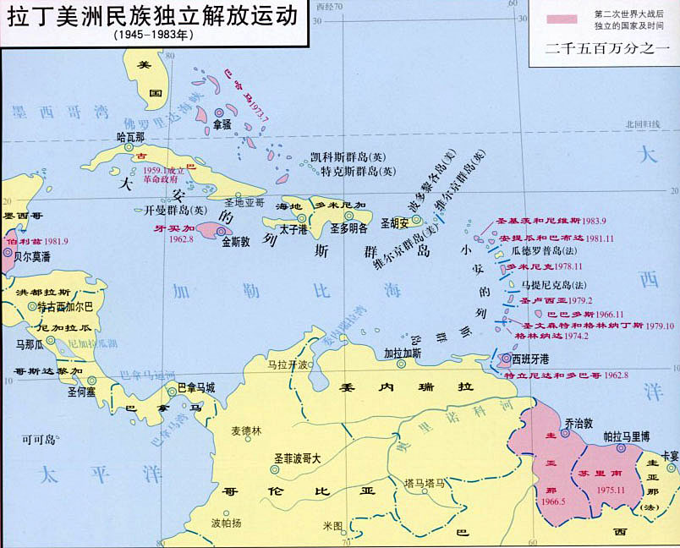
从18世纪以来，“民族主义”作为一种独特的历史文化现象而产生。它以其强烈的感召力与凝聚力，重塑着人类的精神，改变了世界的面貌，并促使一种现代性的产物：民族国家，得以诞生。

Slide 15
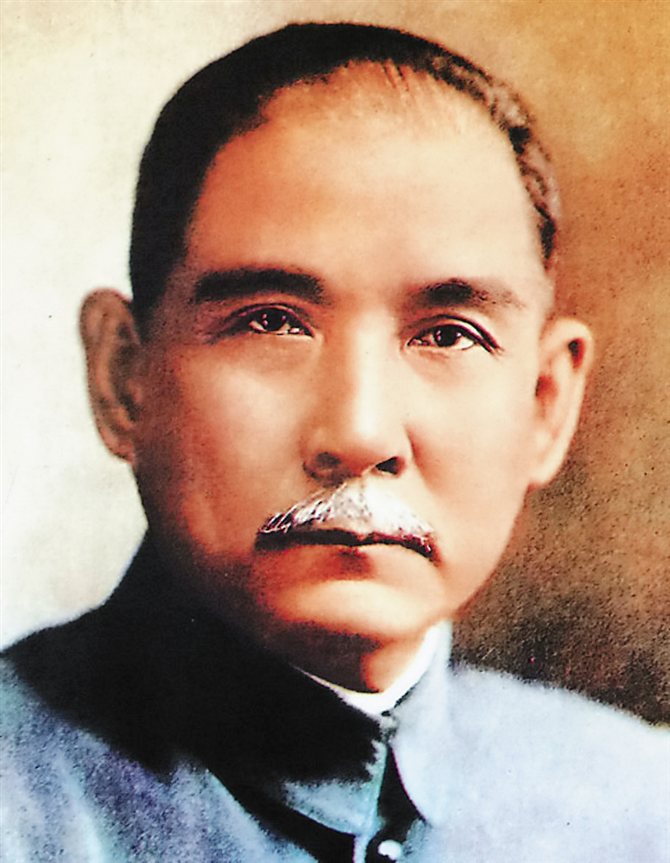
孙中山：“如果再不留心提倡民族主义，结合四万万人成一个坚固的民族，中国便有亡国灭种之忧。我们要挽救这种危亡，便要提倡民族主义，用民族精神来救国。”
孙中山：《民族主义》，《孙中山全集》第9卷，中华书局1986年，第189页。
19世纪末20世纪初，“民族主义”传到中国

Slide 16
爱国主义不等同于民族主义

Slide 17
中华民族是爱好和平的民族，我们弘扬爱国主义，反对任何形式的极端的民族主义。
但是，我们更反对西方国家用民族主义来攻击我们的爱国主义。

Slide 18

在西方世界话语体系中，“民族主义”逐渐改变了味道，甚至被妖魔化
20世纪八九十年代，东欧剧变，苏联解体，以美英为主导的西方资本主义国家便认为这是历史的终结。
“狭隘的”民族主义
民族主义=狭隘、封闭、保守

Slide 19

习近平：“爱国主义自古以来就流淌在中华民族血脉之中，去不掉，打不破，灭不了，是中国人民和中华民族维护民族独立和民族尊严的强大精神动力。”
—— 在纪念五四运动100周年的讲话

Slide 20
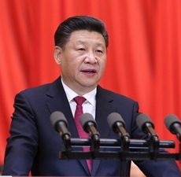
习近平:“有这样伟大的人民，有这样伟大的民族，有这样的伟大民族精神，是我们的骄傲，是我们坚定中国特色社会主义道路自信、理论自信、制度自信、文化自信的底气，也是我们风雨无阻、高歌行进的根本力量！”
—— 2018年3月，在十三届全国人大一次会议

Slide 21
小结
1、国家认同是爱国的重要基础
2、国家认同：民族身份认同和公民身份认同
3、爱国主义的基本要求：
国家层面：坚持爱国主义和社会主义相统一。
祖国层面：尊重中华民族历史和文化。维护祖国统一和民族团结。
4、爱国主义与民族主义的区别

Slide 22
5.做忠诚爱国者的基本要求：深厚情感、理性认识、实际行动相一致。
6.具体做到：维护和推进祖国统一；铸牢中华民族共同体意识；增强国家安全意识。

